Slide 1
Инсайты
из Яндекс.Метрики
Проверяем популярные гипотезы и типичные рекомендации по SEO на выборке из 46 000 сайтов
Алексей Трудов

Slide 2
План
Проблема: как понять, что в SEO действительно дает результат?
Объект исследования и методика.
Оценка влияния популярных советов и гипотез.
Выводы и практические рекомендации.

Slide 3
Проблема
1

Slide 4
Что работает в SEO?
Куда направить усилия в первую очередь?
На что не стоит тратить время и деньги?
Как убедить клиента, который наслушался мифов на стороне?
Соблазн: критерии с потолка

Slide 5
А как же исследования?
Малая выборка
Сложно отсечь хостовые факторы
Дорого проводить длительные наблюдения
Ориентация на позиции как основной критерий влияния фактора
Нужен другой подход!

Slide 6
Объект
2

Slide 7
162 377
46 116
100 000 000
Сайтов с публичной Метрикой
С заметным поисковым трафиком
Визитов в неделю

Slide 8
Доступна динамика трафика из разных источников, история title, количество посадочных страниц по времени, отказы и глубина просмотра, смена зеркал...
Даже без дополнительных данных можно узнать много интересного.

Slide 9
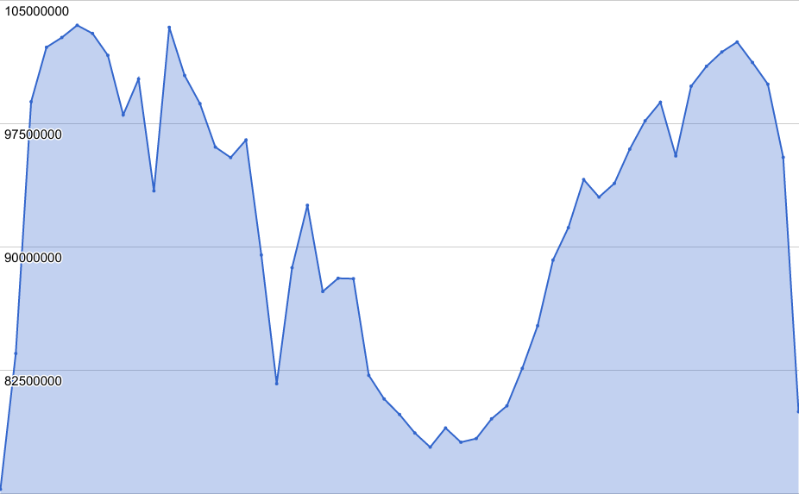
Поисковый трафик по неделям (2016 год)

Slide 10
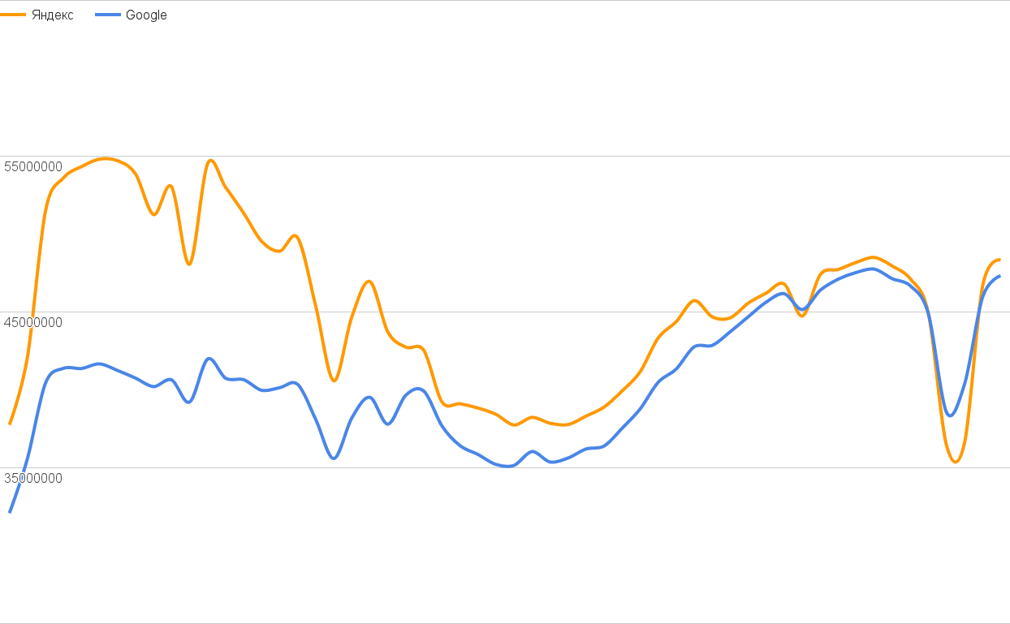
Google наращивает долю!
А в Новый год даже захватил лидерство

Slide 11
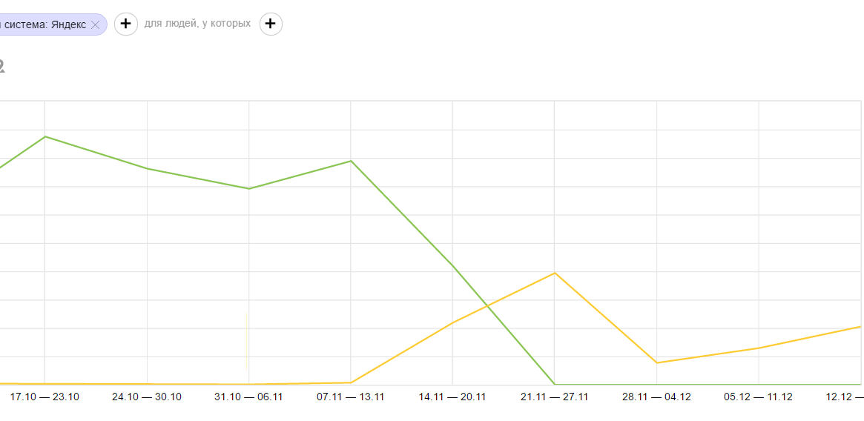
Трафик при переходе на HTTPS
Google: нет заметного влияния
Яндекс: падение на 22% (медиана)

Slide 12
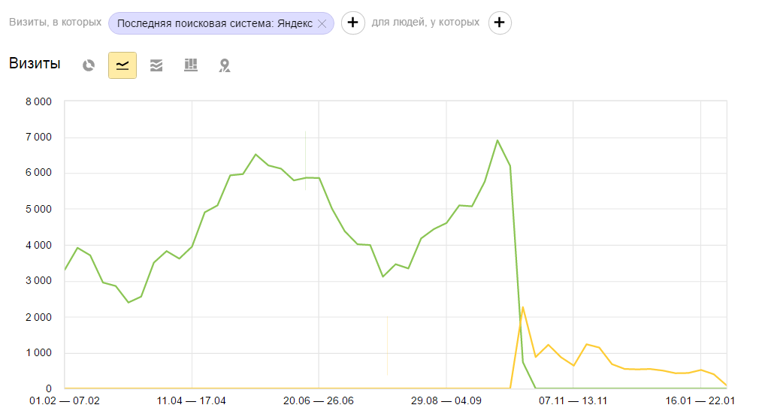
Больше сайт - тяжелее переезд

Slide 13
Когда возвращается трафик?
До восстановления | В выборке | Доля
2 недели | 39 | 30,95%
От 3 до 5 недель | 28 | 22,22%
От 6 до 10 недель | 21 | 16,67%
Больше 10 недель | 38 | 30,16%

Slide 14
Методика
3

Slide 15
Как изучаем?
Корреляции “интенсивность фактора - трафик” недостаточно! Нужно учесть:
Разницу в хостовых характеристиках и тематиках
Фактор может влиять слабо и нелинейно
Статистическая связь еще не говорит о причинно-следственной

Slide 16
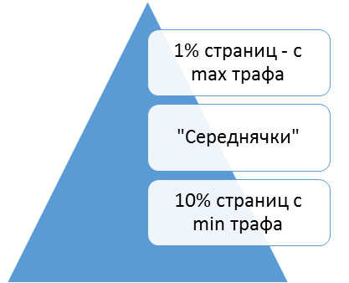
Закономерности внутри сайта
Если страницы с выраженным фактором чаще попадают в лидеры и/или реже в отстающие - фактор, возможно, работает
* Разбивка на группы отдельно для Яндекса и Google.

Slide 17
Оценка через хи-квадрат Пирсона.
 | Фактор выражен (доля) | Фактор не выражен (доля)
Успешных всего | Ожидаемое число успешных страниц с выраженным и не выраженным фактором: общее количество*долю

Slide 18
Проверка методики: дубли title
Основная выборка: 1200 000 url, 2300 сайтов
 | Успешные | Отстающие
Google | Чаще | Реже
Яндекс | Чаще | Чаще
Что-то здесь не так!

Slide 19
На самом деле, все правильно
Из множества дублей поисковик выбирает 1 каноническую страницу
Популярные страницы дублируются чаще
Типичный случай генерации дубля: добавка на конце ?page=2, &filter=price и так далее

Slide 20
Если робот Google нашел два URL, ведущие на одинаковый контент, для показа в поиске предпочтут более короткий. Существуют исключения, но при прочих равных условиях, выберут более короткий адрес. Мюллер отметил, что длина урла не влияет на позиции при ранжировании.
https://www.seonews.ru/events/google-otdaet-predpochtenie-korotkim-url/

Slide 21
Введем поправку на длину url
Все встает на места.
 | Успешные | Отстающие
Google | Реже | Чаще
Яндекс | Реже | Чаще
Хи-критерий до 1500!

Slide 22
Важно
Большая выборка сама по себе не делает исследование достоверным.
Зато в ней можно найти меньшую, но более однородную выборку!

Slide 23
Снижаем влияние посторонних факторов
Убираем сайты событийным трафиком
Убираем большие/маленькие сайты
Отбрасываем главную и разделы
Убираем сменившие домен/протокол
Смотрим данные за период без перепадов трафика в Рунете
И так далее...

Slide 24
Рассматриваем гипотезы
4

Slide 25
Три пункта из чек-листов
Url должен быть короче 70 символов
Title не более 60 символов
Рейтинг Google Page Speed Insights должен быть не меньше 80
Яркие примеры формальных критериев, мало связанных с качеством и релевантностью

Slide 26
Результаты по длине url
 | Яндекс | Google
Оптимум | 20-40 50-70 | 20-50
I отрицательная зона | 40 - 50 | 50-60
Нейтральная зона | 80-110 | 70-110
II отрицательная зона | От 110 | От 110

Slide 27
Учтем также
Длинные url, как было показано ранее, реже выбираются каноническими
Длинные url в среднем имеют большую вложенность
Допустимая длина url - 110 символов
Если быть точным: такие страницы не в целом не испытывают проблем. Не факт, что более длинные обязательно вызовут пессимизацию.

Slide 28
Длина title, в символах
Яндекс
70 - 80: чаще в топ, реже в отстающих
10 - 20: очень часто в отстающих
Больше 120: чаще в отстающих
Google
70-80: чаще в топ, без отклонений по отстающим
Больше 90: чаще в отстающих

Slide 29
Примеры длинных title
44-ФЗ: Поставка и установка пластиковых окон, демонтаж старых окон в МКОУ "Уйская средняя общеобразовательная школа имени Александра Ивановича Тихонова". Начальная (максимальная) цена контракта...
Столы и стулья, кухонные столы, обеденные столы АСТИН МЕБЕЛЬ столы и стулья спальни кровати - Шкаф 3-х дверный Vivald
Хозтовары, Овощечистка, Точилка, Сетка для умывальника, Нож для мясорубки, Ершик для бутылок, Мусорный пакет, Карандаш для утюга, Сито деревянный, Сито железная, Рукав, Фольга, Пленка пищевая, Пленка пищевая, Чеснокодавка, Молоток, Половник, Ложка 361511 - Мелочи..

Slide 30
То есть
Мало уникальных лемм
Нагромождение ключевых слов
Невелик процент сочетаний с адекватным поисковым спросом
Содержимое толком не оптимизировано. Вероятно, длина вторична. Если же она важна, то оптимум 70 - 80 символов

Slide 31
Важен ли рейтинг Google Page Speed?
Страница с задержкой загрузки на 5 секунд имеет рейтинг выше, чем документ с адекватной скоростью http://alexeytrudov.com/veb-razrabotka/google-pagespeed-insights-nuans.html
“различия для большинства групп выражены слабо” http://dmitriev.me/data/research_2017/
Оттуда же: корреляция между временем загрузки и рейтингом -0,12, то есть слабая.

Slide 32
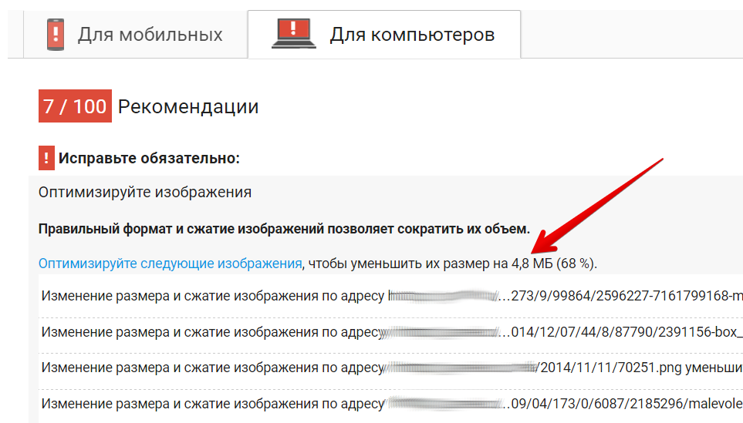
Страница с не оптимизированными картинками и рейтингом 7 спокойно собирает много трафика

Slide 33
Результаты на выборке 95 000 url
Нет линейной корреляции. Например, для Google 50-60 “хорошо”, а 60-70 уже “плохо”.
В обеих ПС хорошие результаты у 0-20 (!)
C 90 - 100 реже в отстающих, частота попадания в лидеры средняя по выборке
И это ожидаемо. Рейтинг Page Speed - комплексный показатель, на разных страницах формируется разными факторами.

Slide 34
Как влияет время ответа сервера?
* один из элементов оценки Google Page Speed, напрямую связан с реальной скоростью работы сайта.
 | >2 сек | >3 сек
Google | Связь не выявлена | Чаще в отстающих
Яндекс | Чаще в отстающих | Чаще в отстающих

Slide 35
Выводы
5

Slide 36
Длина url: можно не жаться
http://vash-sayt.ru/katalog/kategoriya/ochen-dlinnyj-url-ni-v-chem-sebe-ne-otkazyvayu-ustal-nabirat.html
- 105 символов (меньше пороговых 110)
Само собой, помним об удобстве пользователя.

Slide 37
Длина title: исходим из охвата ключей
Вставляем все, что требуется для охвата семантики
Важный ключ в начале
Смотрим позиции, трафик и CTR по ключам с леммами из конца
Если есть проблемы - корректируем
Но: помним о лимите 12 слов для Google.

Slide 38
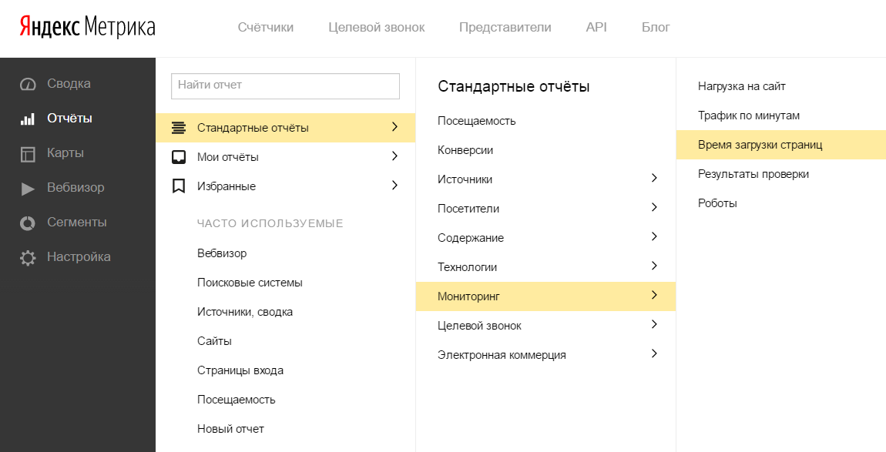
Выгрузили url с долгой загрузкой - переслали разработчику - забыли о проблеме

Slide 39
Не надо менять чек-листы
Надо менять подход. Формальные критерии, с упором на простые непонятно откуда взятые цифры только ставят лишние ограничения.
Ориентируемся на реальную статистику - не делаем лишней работы.

Slide 40
Спасибо за внимание!
Контакты
Блог: alexeytrudov.com
Анализ сайта: bez-bubna.com
Консультации: optimumprofit.ru

